Slide 1
Pictomapas mentales
Es un
diagrama que permite representar y relacionar ideas
Las ideas y conceptos tienen que estar ligados y dispuestos radialmente
Las ideas y dibujos se colocan alrededor de una idea central
Un concepto
=
un dibujo
Seguimos el sentido de las agujas del reloj

Slide 2
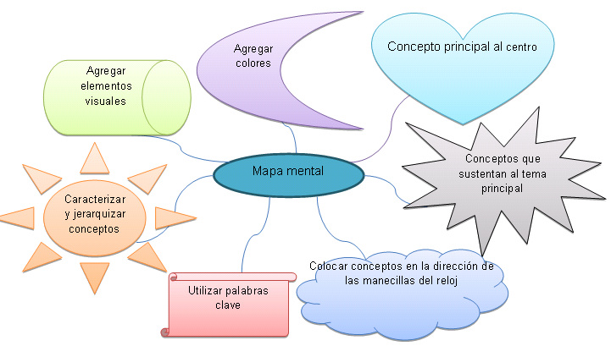

Slide 3
